Slide 2
SEIMOB – Secretaria de Infraestrutura Mobilidade Urbana
Endereço: Rua José Tadeu Nunes, 150 – Jardim Nossa Senhora Aparecida – CEP: 87.309-295.
Telefone: (44) 3518-1132
E-mail: obras@campomourao.pr.gov.br
Site: https://campomourao.atende.net/

Slide 3
Legislação Municipal de Constituição da SEIMOB
Diário Oficial do Município Nº 2748 - 18/01/2022
Lei Nº 4.244 de 03 de dezembro de 2021
Decreto Nº 9.366 de 18 de janeiro de 2022
Fonte: https://leismunicipais.com.br/a1/pr/c/campo-mourao/lei-ordinaria/2021/425/4244/lei-ordinaria-n-4244-2021-dispoe-sobre-a-estrutura-organizacional-do-poder-executivo-do-municipio-de-campo-mourao-e-da-outras-providencias?q=4244%2F2021
https://leismunicipais.com.br/a1/pr/c/campo-mourao/decreto/2022/936/9366/decreto-n-9366-2022-aprova-o-regimento-interno-da-estrutura-organizacional-do-poder-executivo-do-municipio-de-campo-mourao-e-da-outras-providencias

Slide 4
Nomeação da Autoridade Trânsito
Diário Oficial do Município Nº 2857 de 09/12/2022.
Decreto Nº 9961
Fonte:https://campomourao.atende.net/atende.php?rot=54002&aca=737&processo=visualizar&parametro=%7B%22codigo%22%3A%223689%22%2C%22hash%22%3A%22481B88EDEFA22A088DDCDEDEFDF33983FAB3B42D%22%7D&cidade=padrao

Slide 5
Legislação Municipal da JARI
Lei nº 2555 de 16 de março de 2010
Decreto 9.633 de 10 de junho de 2022
Fonte: https://leismunicipais.com.br/a1/pr/c/campo-mourao/lei-ordinaria/2010/256/2555/lei-ordinaria-n-2555-2010-dispoe-sobre-a-criacao-da-diretran-diretoria-de-transito-da-junta-administrativa-de-recursos-de-infracao-jari-do-fundo-municipal-de-transito-do-conselho-municipal-de-transito-constran-e-da-outras-providencias?q=2555
https://leismunicipais.com.br/a1/pr/c/campo-mourao/decreto/2022/963/9633/decreto-n-9633-2022-nomeia-membros-da-junta-administrativa-de-recursos-de-infracoes-jari-e-da-outras-providencias

Slide 6
Constituição do Fundo Municipal de Trânsito
Lei Municipal Nº 2555 de 16 de março de 2010
Fonte: https://leismunicipais.com.br/a1/pr/c/campo-mourao/lei-ordinaria/2010/256/2555/lei-ordinaria-n-2555-2010-dispoe-sobre-a-criacao-da-diretran-diretoria-de-transito-da-junta-administrativa-de-recursos-de-infracao-jari-do-fundo-municipal-de-transito-do-conselho-municipal-de-transito-constran-e-da-outras-providencias?q=2555

Slide 7
Fiscalização e Operação de Trânsito
Sistema de Talonário Eletrônico
Cursos de Atualização continuada para os Agentes de Trânsito
Divididas em 4 categorias de atendimento:
Agendamento
Solicitação a Central
Acidentes
Ouvidoria

Slide 8
Fiscalização e Operação de Trânsito
Solicitação a Central
Situações não previsíveis, de urgência ou emergência, as quais atendemos diariamente através de equipes que realizam a fiscalização de rotina.
Variam desde estacionamento irregular, atendimentos de infrações de trânsito, auxilio junto a Policia Militar e Bombeiros quando solicitados.
Foram aplicadas 18.984 multas em 2023.

Slide 9
Fiscalização e Operação de Trânsito
Acidentes
Atendimentos feitos pela Policia Militar, Corpo de Bombeiros e SAMU.
O auxilio da SEIMOB ocorre quando solicitado.

Slide 10
Fiscalização e Operação de Trânsito
Ouvidoria – Site Prefeitura Municipal/Central Telefônica
Variam entre veículos abandonados e solicitações de fiscalização e operação de trânsito.

Slide 11
Educação de Trânsito
Projetos
Trânsito na escola
Idoso no trânsito
Volta às Aulas
Blitz educativas
Apoio em ações educativas no Município
Palestras nas Escolas
Palestras Educativas em empresas.

Slide 12
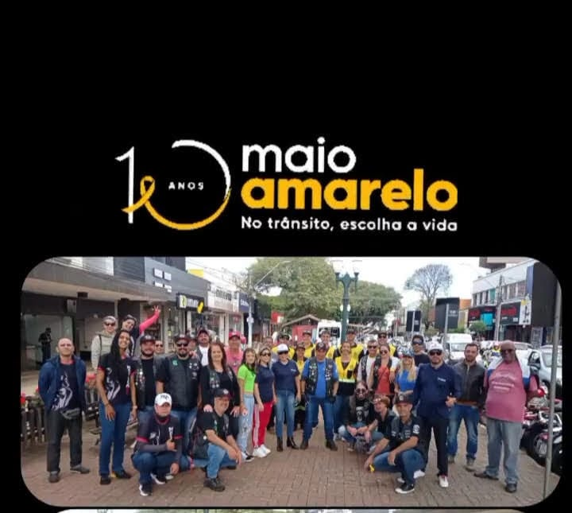
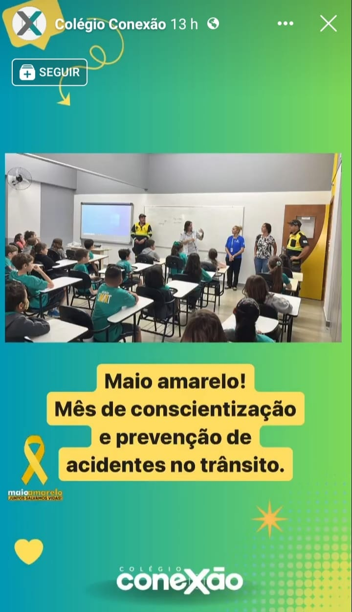
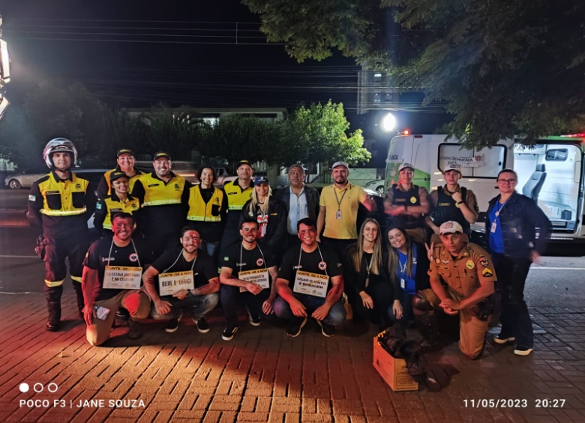
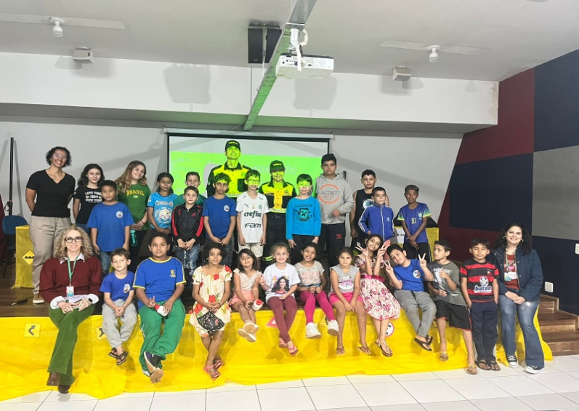
Educação no trânsito Maio Amarelo Campanha de âmbito nacional de conscientização de trânsito.
FOTO

Slide 13
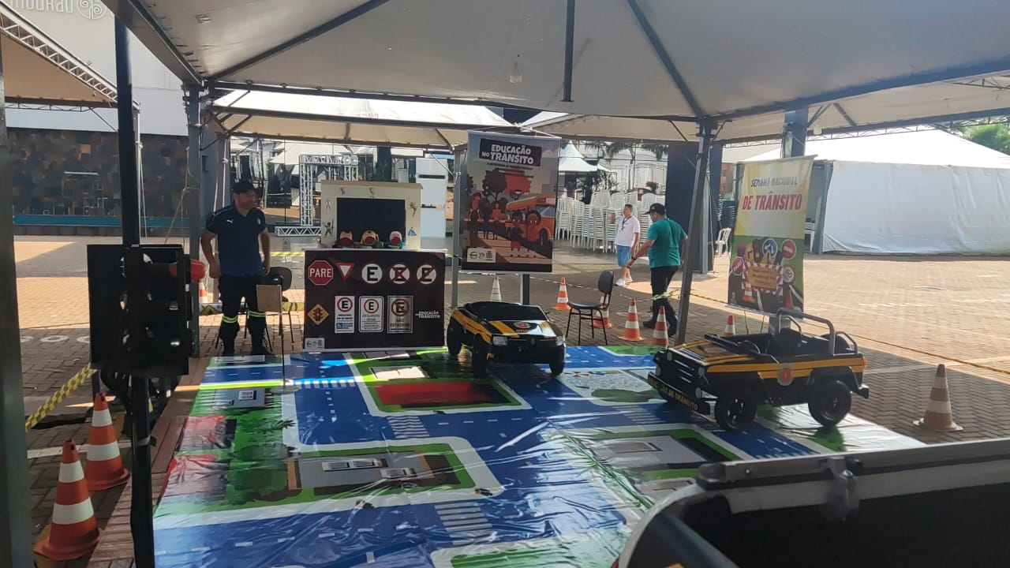
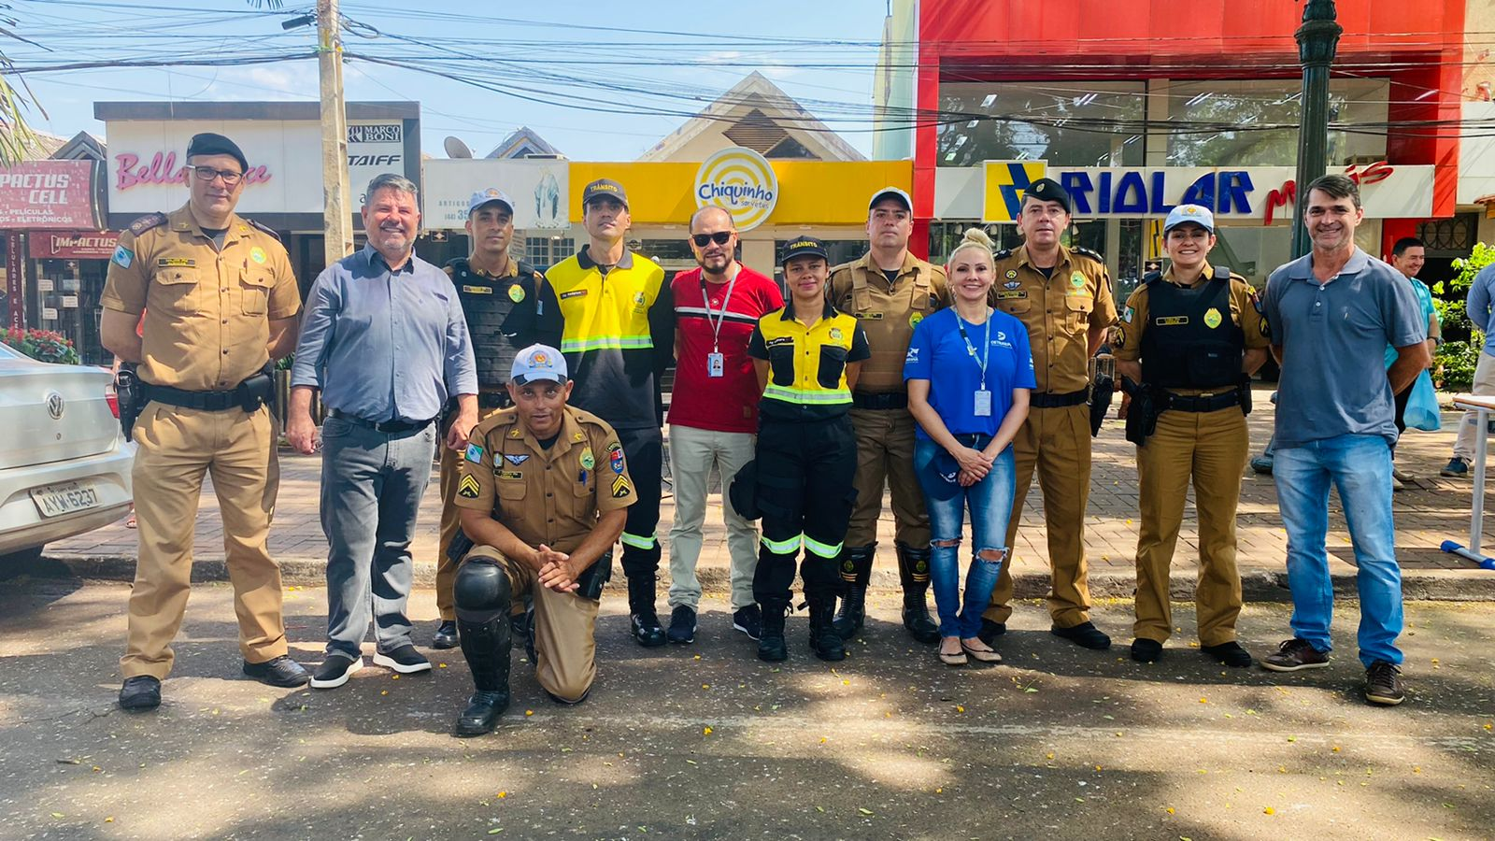
Educação no Trânsito

Slide 14
Agentes de Trânsito
Quantidade total: 5 Agentes
Contratação via Concurso Público – Regime Estatutário
Nomeados através de Portaria Administrativa

Slide 15
Equipamentos Eletrônicos
Radar de velocidade
Avanço e faixa

Slide 16
Frota Veicular de Campo Mourão - 2022
Automóvel - 42.378
Caminhão - 2.905
Caminhão trator – 1.362
Caminhonete - 7.500
Camioneta - 2.227
Ciclomotor – 301
Micro-ônibus – 143
Motocicleta - 13.225
Motoneta - 4.919
Ônibus – 646
Reboque - 1.479
Semi-reboque - 2.192
Sidecar - 03
Trator de esteira – 01
Trator de rodas - 20
Triciclo – 36
Utilitário – 829
Outros – 19
TOTAL - 80.185
Fonte:https://cidades.ibge.gov.br/brasil/pr/campo-mourao/pesquisa/22/28120

Slide 17
Processos
 | 2023
Defesa de Autuação/pedidos de advertências acatadas | 436
Recursos JARI | 1476
Recursos ao CETRAN (interpostos) | 192

Slide 18
Estacionamento Rotativo Pare Azul
Regulamentado pelo Decreto Municipal Nº 9034/2021
Número de vagas: 5.644
Áreas de cobertura – Quadrilátero entre Avenida Goioere x Avenida José Custódio de Oliveira e Rua São Josafat x Rua Rocha Pombo
Empresa atua em forma de concessão - CONSÓRCIO BRASMOOVE
Fiscalização diária de segunda a sexta das 09h00 às 18h:00
Sábados das 09h:00 às 13h:00

Slide 19
Instalações e equipamentos – Setor de Operações de Trânsito
Caminhonete: 01
Motocicletas patrulha: 02
Carro: 01
Rádios comunicadores: 03
Smartphones com aplicação GIT: 05
Impressoras de AIT: 03

Slide 20
Instalações e Equipamentos – Sinalização de Trânsito
Triciclo de pintura: 01
Maquina de pintura: 02
Veiculo Van para pintura: 01

Slide 21
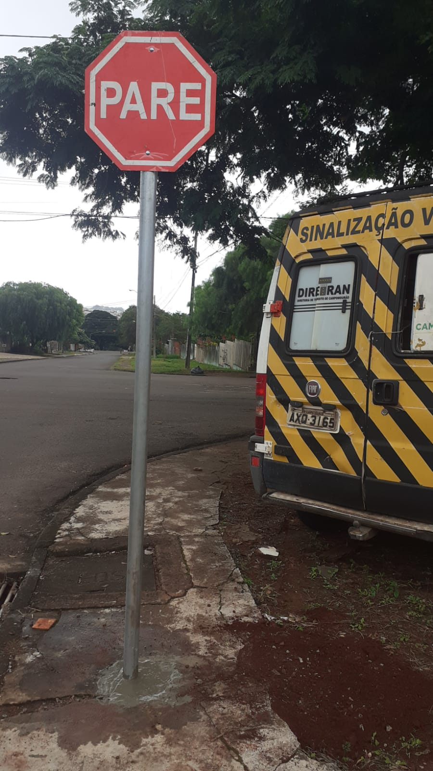
Ações Quanto a Sinalização Viária – 2022 até o momento
Realização de serviços (colocação, conserto, montagem, recolhimento, recolocação, retirada, substituição, resposição, realocação e lavagem) com placas

Slide 22
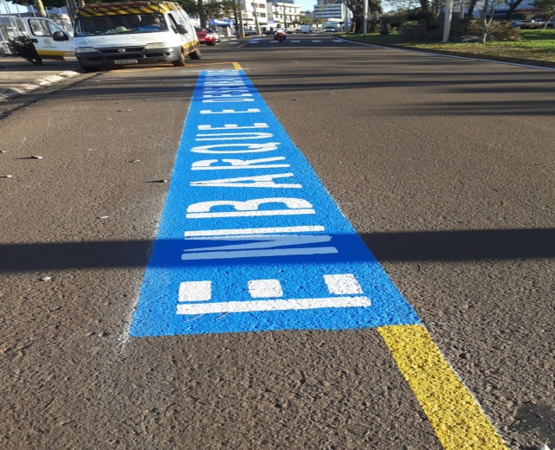
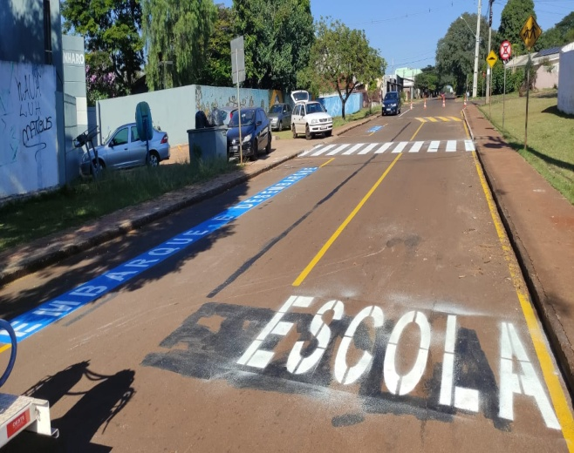
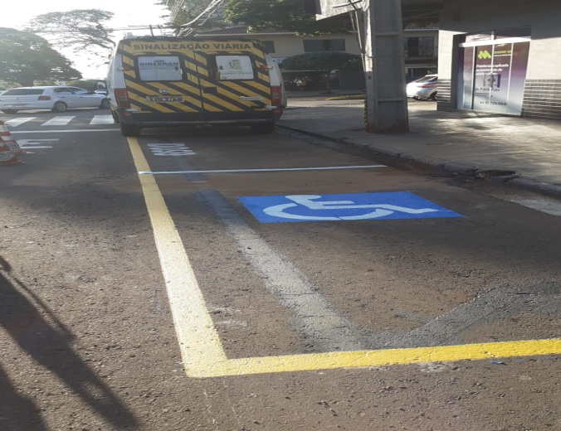
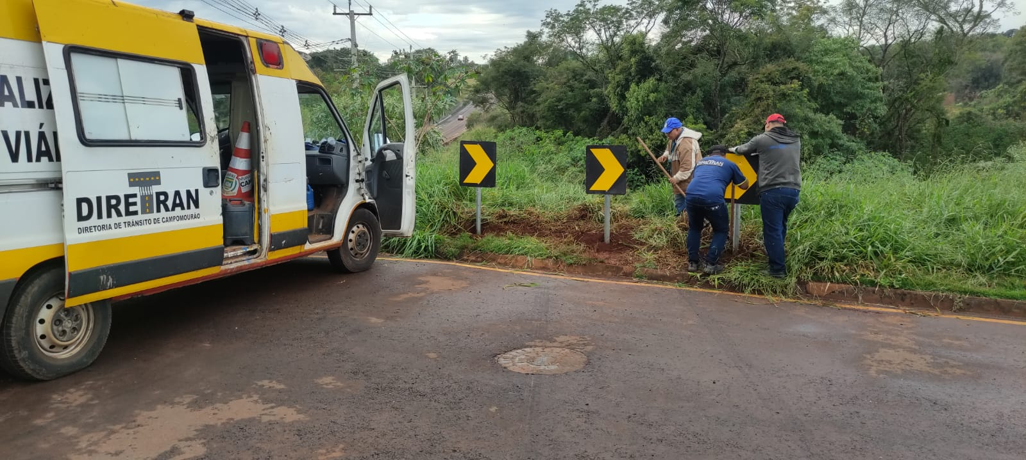
Ações Quanto à Sinalização Viária

Slide 23
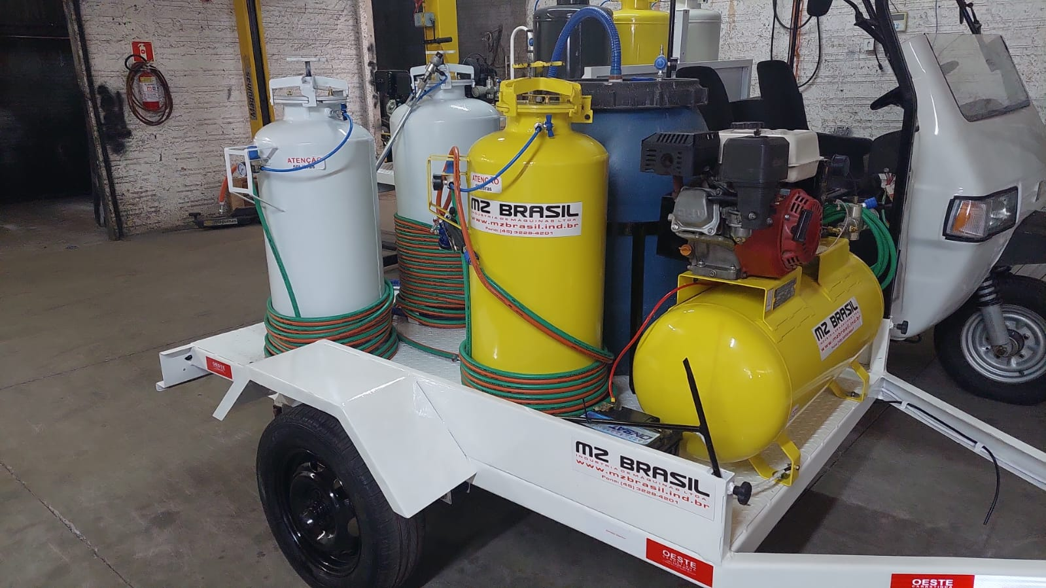
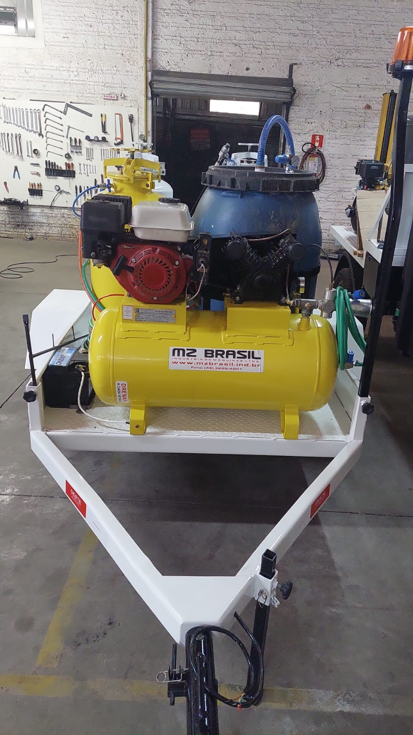
Instalações e Equipamentos
.

Slide 24
OBRIGADO!

